Slide 1
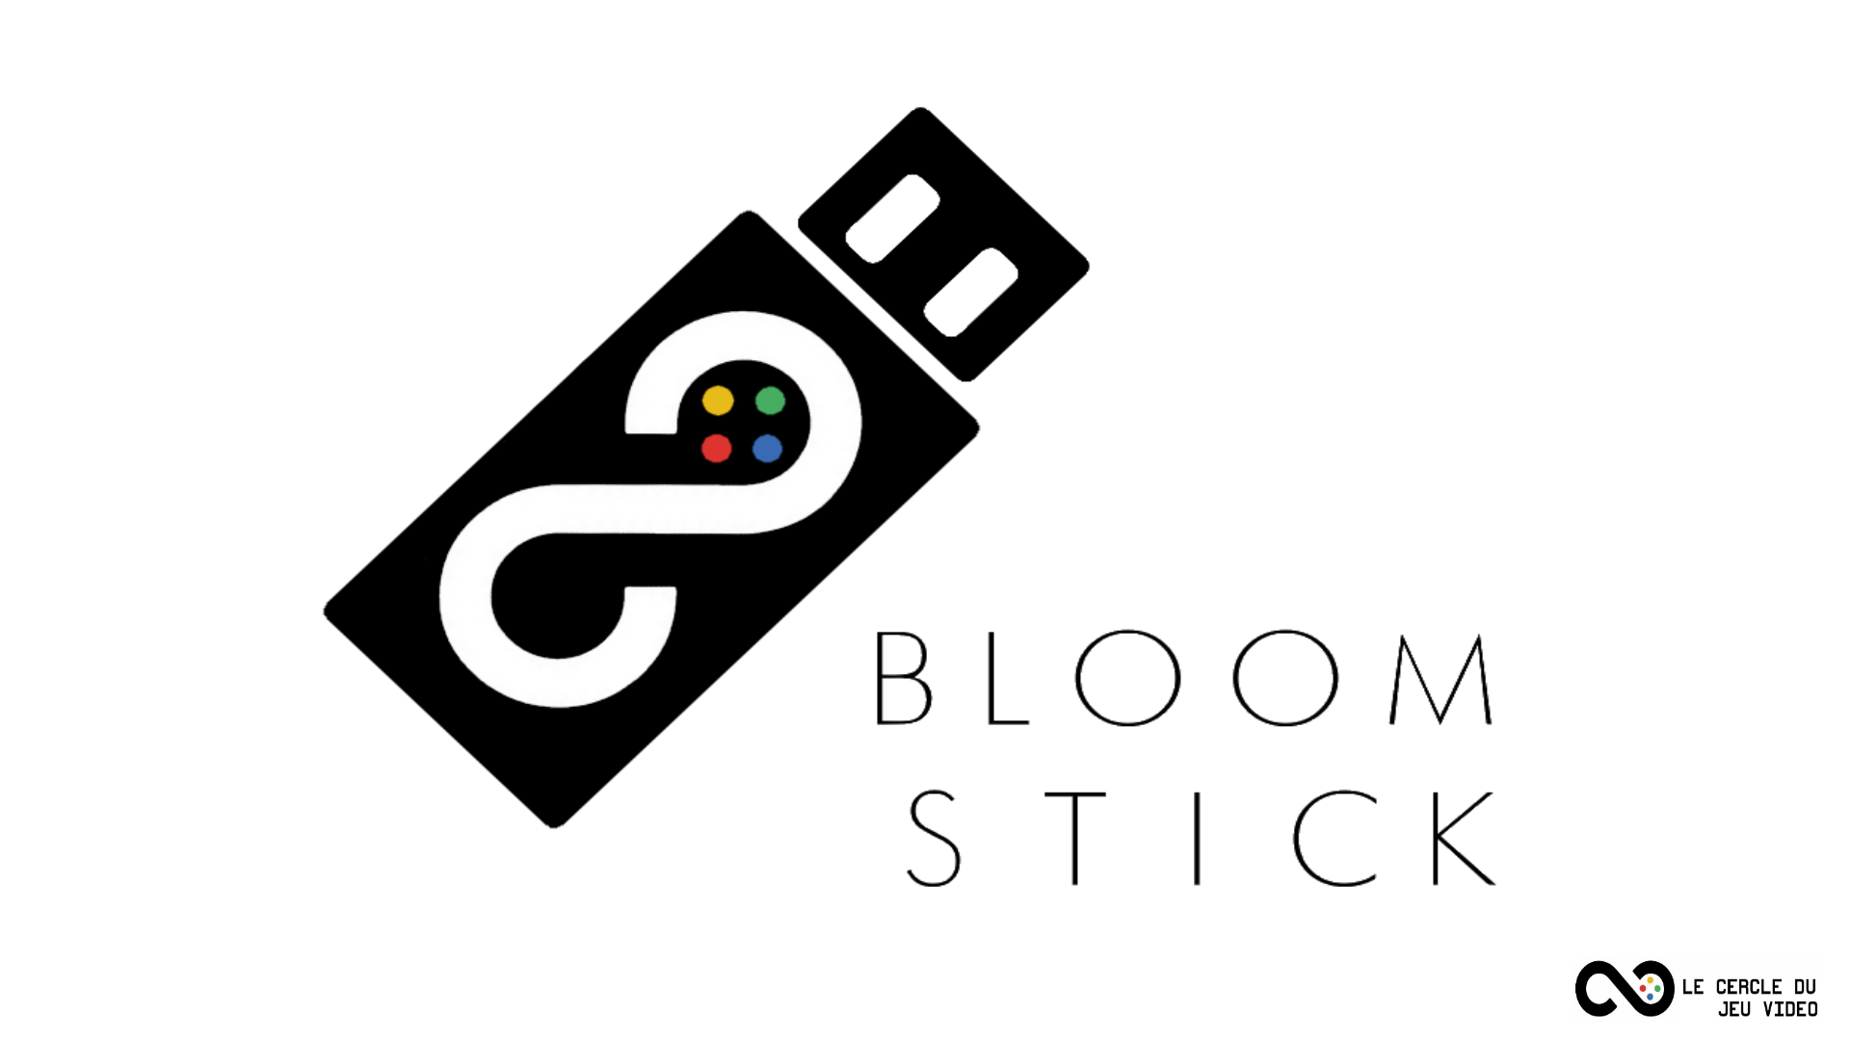

AVERTISSEMENT
Bloom Stick est un projet à but non lucratif, sans visée ou affiliation commerciale avec leurs ayant-droits respectifs.
L’utilisation de Bloom Stick n’accorde en aucune manière une licence ou un droit d’utilisation quelconque sur ces éléments, et ne peuvent donc être faire l’objet d’un autre usage que celui prévu par les licences individuelles qui le composent (pour le détail des licences, consultez le fichier « lisezmoi »).
Sans un accord préalable de leurs auteurs, le non-respect de ces dispositions exposent le contrevenant à des poursuites judiciaires.

